Slide 1
中華大學資訊工程學系
108 學年度專題製作
蔬菜辨識APP製作
指導老師： 張欽智 教授
組長:劉宇軒(B10502011)
組員:謝雲雅(B10502099)

Slide 2
研究背景與目的
在逛傳統市場時每當遇到蔬菜總會有一些菜是你完全沒看過的，或是只吃過卻完全認不出來的蔬菜，而隨著現在人工智慧的發展，外送、冷凍食品及微波食品都已成為現在人們最主要的飲食習慣，多數的人並不清楚食物原形長什麼樣子，尤其蔬菜較容易被大多數人混淆。
因此我們製作了一個APP名為「蔬菜辨識APP」，而此項APP主要是以蔬菜為主題來進行辨識並帶領使用者去認識及瞭解這些蔬菜的，讓大家知道這些蔬菜的原生產地、盛產季節及基本資料，同時推薦一道此蔬菜的料理給使用者多點料理變化，讓使用者對此蔬菜增加興趣，若家中有孩童或許可以減少他們挑食的機會。

Slide 3
專題內容
利用手機內部的相機進行拍照及選擇照片的功能上傳至伺服器進行蔬菜辨識，辨識完回傳結果至App內告訴使用者是甚麼蔬菜，並告訴這些蔬菜的原生產地、盛產季節及基本資料，同時推薦一道此蔬菜的料理給使用者。

Slide 4
研究方法與步驟
在製作這個蔬菜辨識APP時，我們是使用AlexNet架構去撰寫訓練模型，下面為 AlexNet 的特點，同時也是它成功的原因：
Activation Function：使用 ReLU，而 ReLU 的優點在於：
收斂速度快
相較於 Sigmoid/Tanh，ReLU 省去複雜運算，只需要一個閾值就能得到激活值

Slide 5
降低 Overfitting 的方法
AlexNet 使用 Dropout 和 Data augmentation 這兩種方法來降低 Overfitting。
Dropout
在 AlexNet 中，第六層和第七層的全連階層使用 Dropout，配置為 0.5，表示每個神經元有 50% 的機率不參與下一層的傳遞。
Data augmentation
AlexNet 的處理分為兩種方式：
原始圖片的像素是 256 * 256，進行隨機抽取其中的 224 * 224 ，且允許水平翻轉將資料擴增 2048 倍。
改變RGB通道的強度

Slide 6
鑒於AlexNet的優點，我們決定使用AlexNet作為基礎來製作本次專案。以總圖片的20%圖片量作為test資料，其餘作為training資料，共訓練230代，將辨識完的分類結果輸出為文字，並顯示每一代訓練的過程及損失函數。最後將辨識結果及辨識率存入資料庫。

Slide 7
辨識的種類(label)
苦瓜
高麗菜
花椰菜
青椒
菠菜

Slide 8
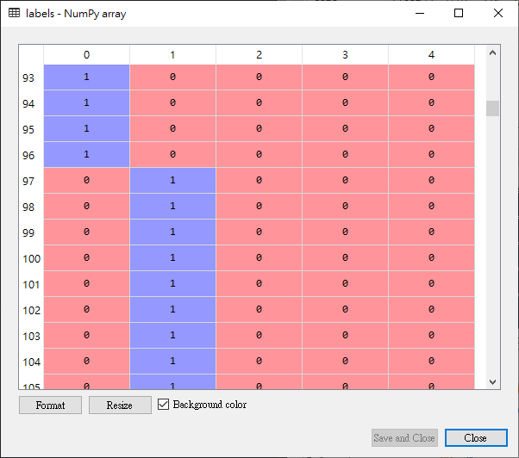
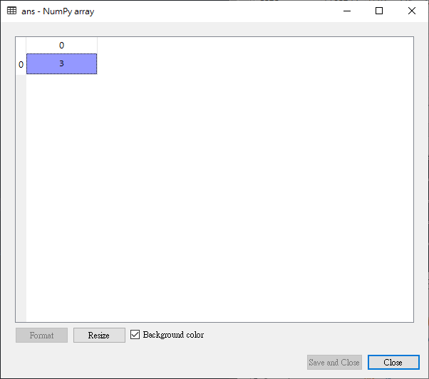
辨識完分類的結果
種類的數量
將每一張照片做分類
照片張數

Slide 9
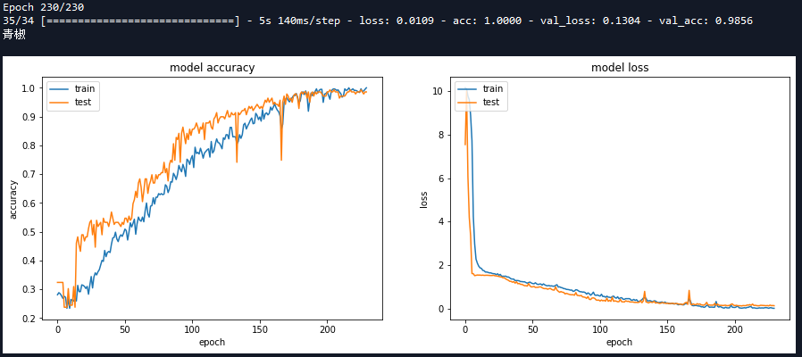
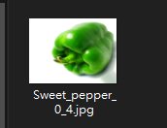
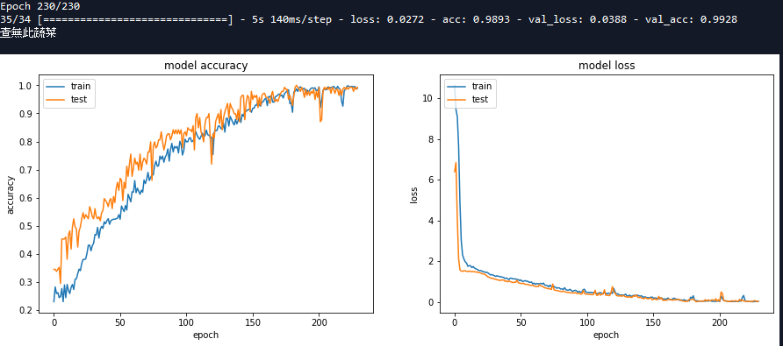
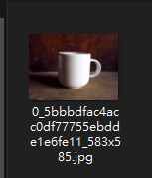
自訂辨識率低於85% 則無法歸類為其中一類

Slide 10
伺服端

Slide 11
辨識流程
訓練模型
接收client端的圖檔儲存至server端
使用bat檔進入python虛擬環境後呼叫python檔進行辨識，辨識完畢後離開虛擬環境
載入自己訓練好的模型進行辨識，最後將辨識結果及辨識率存入資料庫
從資料庫撈取辨識結果、盛產季節、原產地、簡介及今日推薦料理

Slide 12
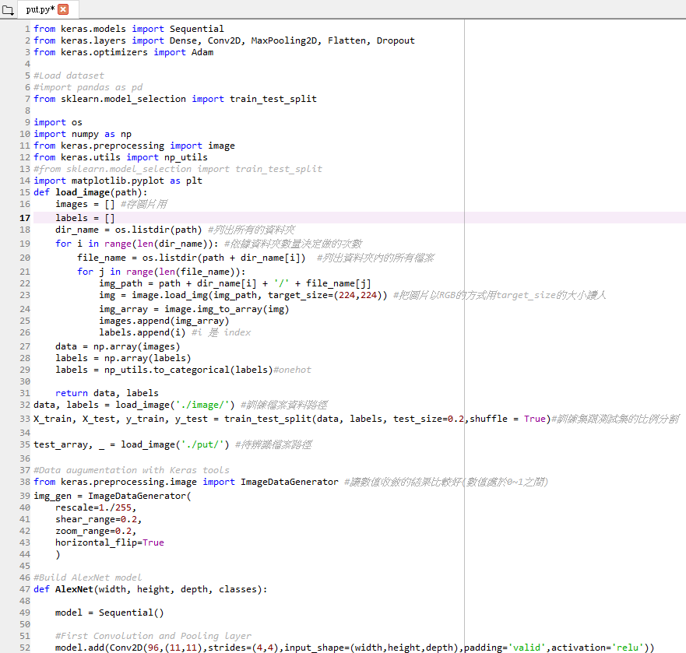
訓練模型

Slide 13
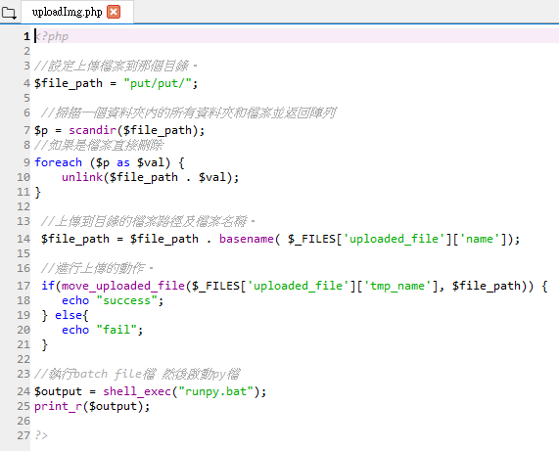
接收client端的圖檔儲存至server端

Slide 14
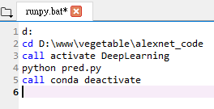
使用bat檔進入python虛擬環境後呼叫python檔進行辨識，辨識完畢後離開虛擬環境

Slide 15
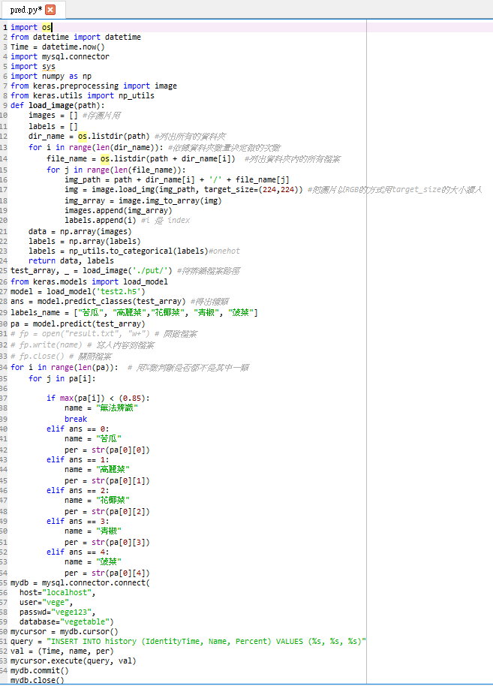
載入自己訓練好的模型進行辨識，最後將辨識結果及辨識率存入資料庫

Slide 16
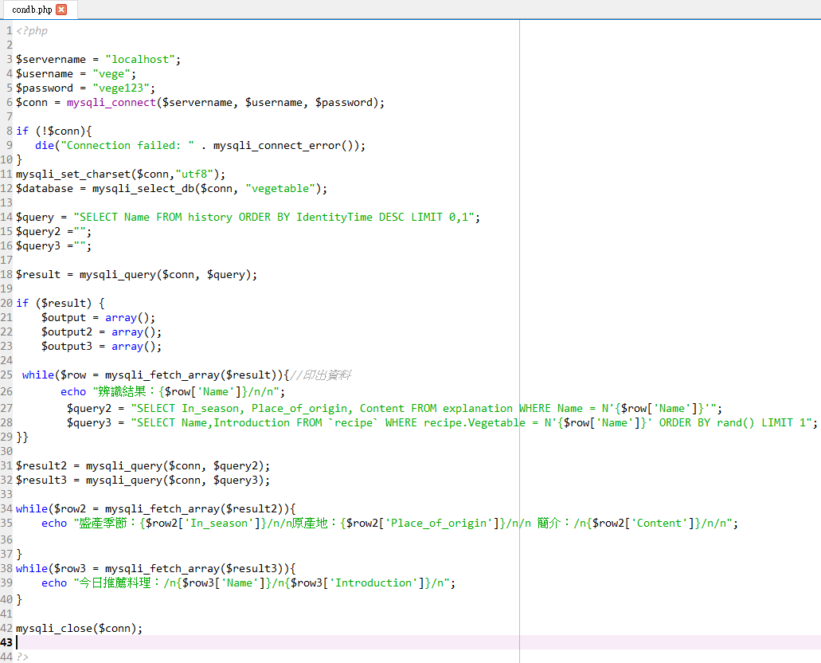
從資料庫撈取辨識結果、盛產季節、原產地、簡介及今日推薦料理

Slide 17
資料庫

Slide 18

將辨識的時間、結果及辨識率存入資料庫

Slide 19
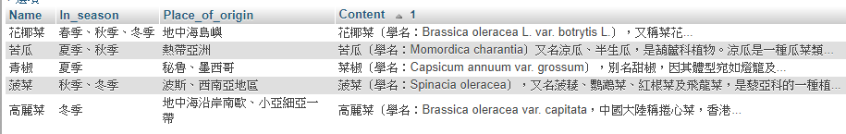
蔬菜簡介

Slide 20
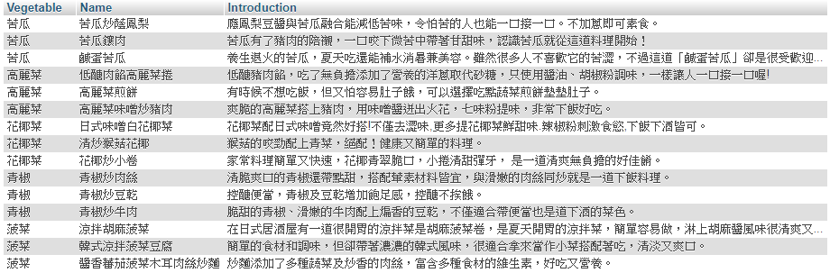
每一次辨識完後將會隨機推薦該種類的料理

Slide 21
APP客戶端

Slide 22
Android Studio 流程程式碼
判斷是否有權限，無授權則無法執行並跳轉至系統設置權限
進入相機後拍完照，進入選擇要或不要，要的丟進VEGETABLE資料夾同時廣播圖片更新及放入Imageview或進入圖片庫，選擇圖片後放入Imageview
按下上傳後將圖片傳到Server的指定資料夾內進行判斷
接收Server端的回傳訊息及代碼
抓取php的內容回傳至TextView

Slide 23
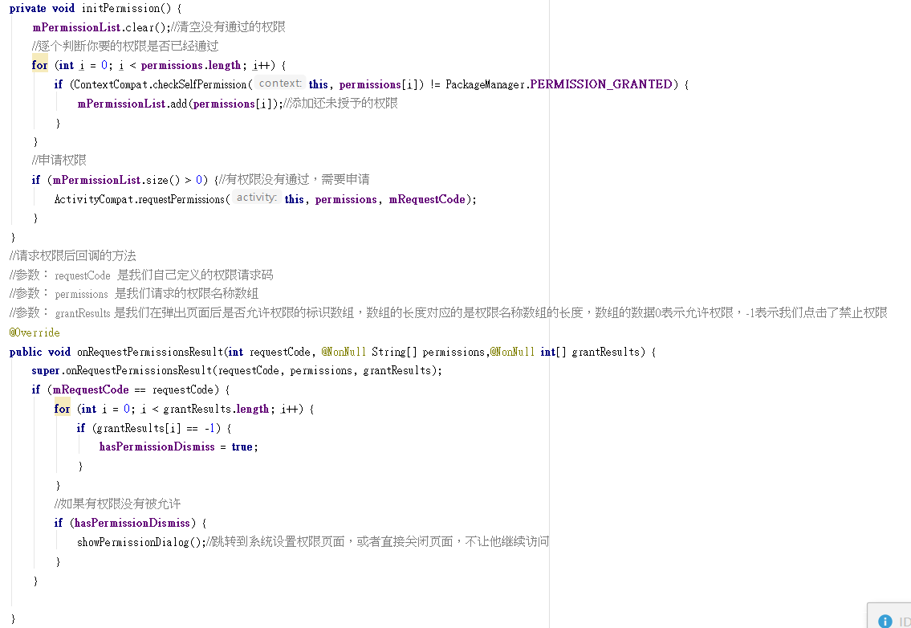
判斷是否有權限，無授權則無法執行並跳轉至系統設置權限

Slide 24
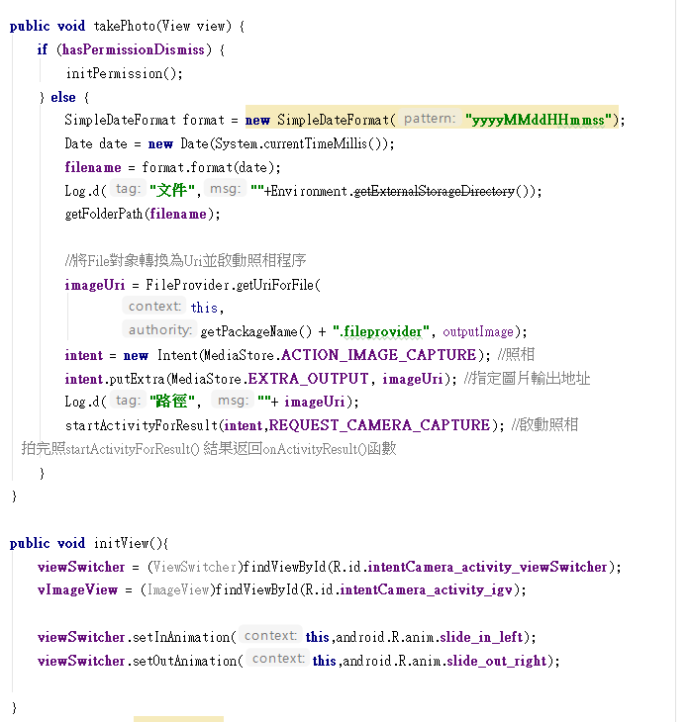
進入相機後拍完照，進入選擇要或不要，要的丟進VEGETABLE資料夾同時廣播圖片更新及放入Imageview

Slide 25
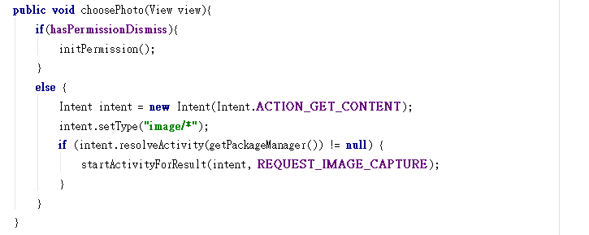
進入圖片庫，選擇圖片後放入Imageview

Slide 26
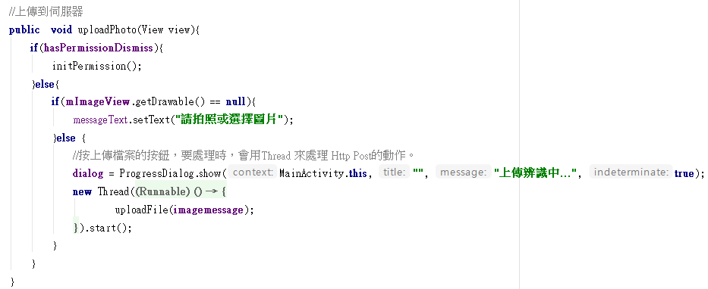
按下上傳後將圖片傳到Server的指定資料夾內進行判斷

Slide 27
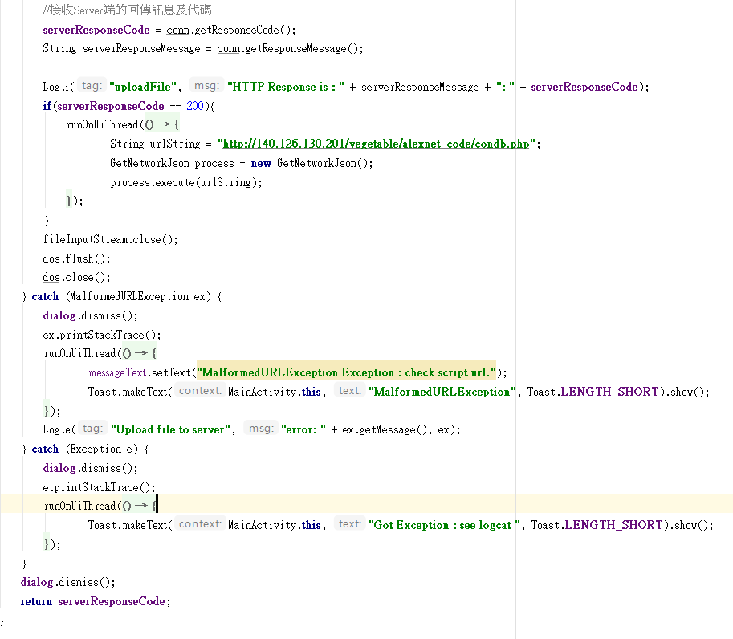
接收Server端的回傳訊息及代碼

Slide 28
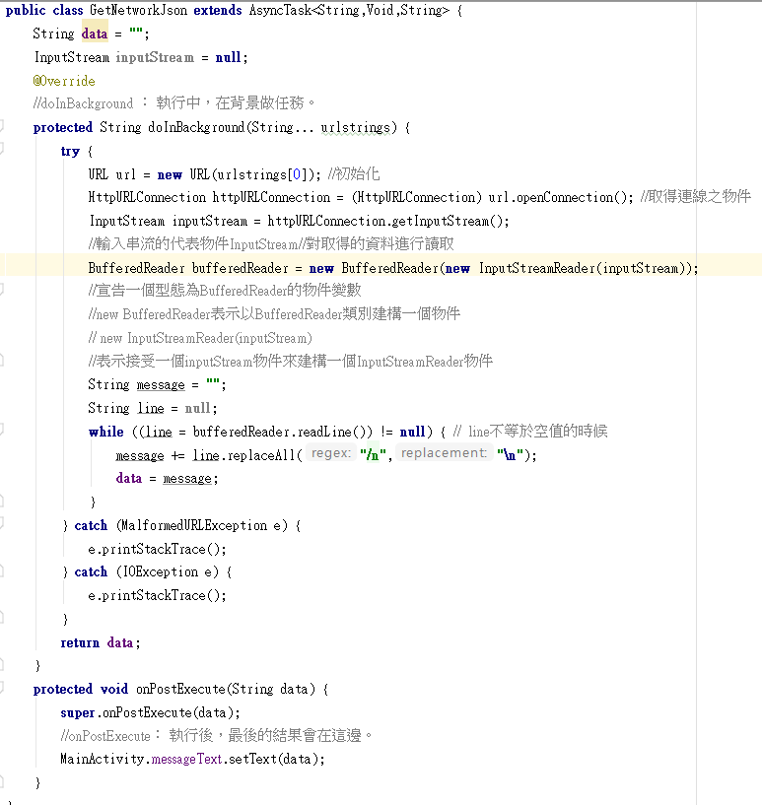
抓取php的內容回傳至TextView

Slide 29
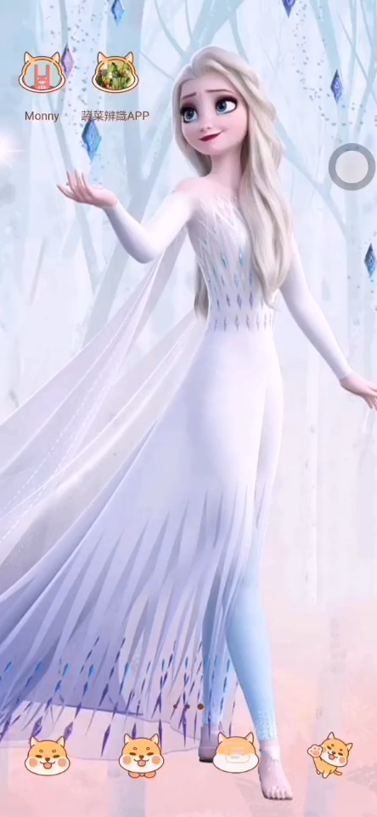
APP成果展示

Slide 30
未來展望
我們做這個的主要目的為幫助更多人了解蔬菜，但由於蔬菜種類眾多及顏色形狀多有相似，以至於我們在辨識時有些困難只能挑些差異較大的蔬菜來做辨識，希望未來能多增加一些辨識的蔬菜種類並且能實際運用在工作場合上，如廚房能用辨識來判定那些蔬菜沒了需補充等，在教育上能給孩童多認識蔬菜的資料有助於在了解之後盡可能地減少挑食的習慣。

Slide 31
參考文獻
王安邦，Android 8.X App 開發之鑰：使用Java及Android Studio，深石，2018年1月19日
施威銘，Android App 程式設計教本之無痛起步：使用 Android Studio 2.X 開發環境，旗標，2017年2月17日
佘志龍、陳昱勛、鄭名傑、陳小鳳，Google Android SDK開發範例大全、第3版，悅知文化，2011年4月
陳會安，Java SE 7與Android 4.x程式設計範例教本，碁峰，2011年12月29日
林大貴，TensorFlow+Keras深度學習人工智慧實務應用，博碩文化股份有限公司

Slide 32
BBC，人工智能70年：科幻和現實的交融，2019年 6月 10日
楊惟雯，人工智慧發展簡史，2017年11月10日
KEVIN， Keras深度學習(Deep Learning)卷積神經網路(CNN)辨識Cifar-10影像，2017年9月24日
GGWithRabitLIFE，[機器學習 ML NOTE]Convolution Neural Network 卷積神經網路，2018年10月21日
Yang Hu，AlexNet 架構概述，2018年3月8日
騰訊雲用户4464237，Android Studio 3.4升级后的运行问题解决办法，2019年07月08日
Ruyut 鹿遊，Android Studio 取得相機使用權限 Permission COMERA，2018年12月02日
Chaicheblog，Android Camera 使用intent開啟，2017年07月23日
老余，Day 27 ─如何修改 Application Icon， 2019年10月12日
Krishna Kasyap，How to convert InputStream object to a String in Java?，2019年08月01日

Slide 33
GGWithRabitLIFE，[機器學習 ML NOTE] CNN演化史(AlexNet、VGG、Inception、ResNet)+Keras Coding，2018年10月21日
莉森揪，[魔法陣系列] 王者誕生：AlexNet 之術式解析，2018年10月27日
阿卡蒂奥，Keras：自建数据集图像分类的模型训练、保存与恢复， 2018年05月26日
Mortis Huang，默默地學 Deep Learning (4)-Model訓練，2018年6月22日
莊溪，菠菜
莊溪，花椰菜
莊溪，苦瓜
莊溪，高麗菜
莊溪，燈籠椒
VanHua，Android中Uri和Path之间的转换， 2019年06月19日
ITREAD01，Android呼叫系統相機拍照，從相簿中選擇照片，呼叫系統攝像機錄影，2019年02月08日

Slide 34
END

